Slide 1
元胞自动机及蒙特卡罗方法
（Cellular Automata & Monte Carlo）

Slide 2
概述
时间、空间都离散的动力系统
不同于数学方程模型，由一系列模型构造的规则构成的方法框架。
特点：时间、空间、状态离散。
用简单的逻辑规则，给出一种随时间演化的动力学模型，使之能模拟复杂系统。

Slide 3
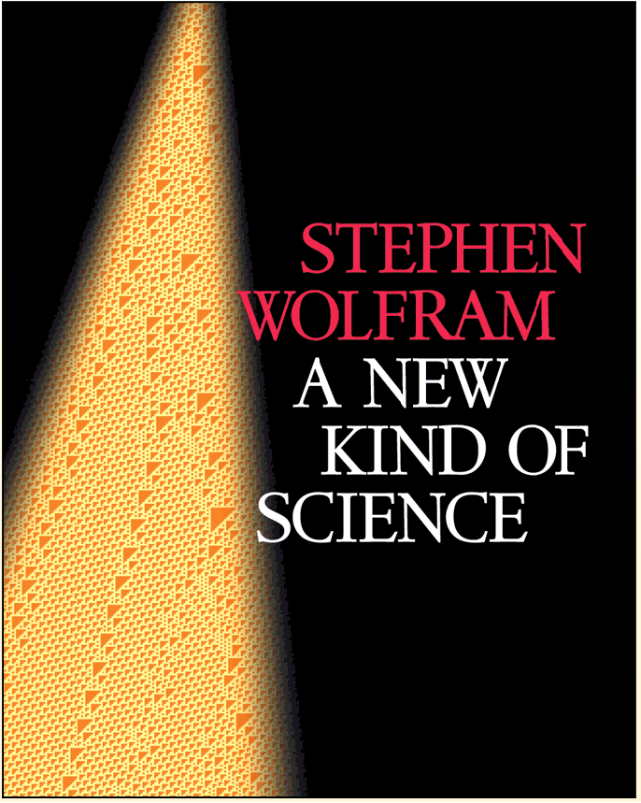
元胞自动机
1、元胞自动机历史
20世纪50年代，John von Neumann 最早提出；
1970年，John Conway 提出生命游戏 (Conway, J. (1970). In M. Gardner, (Ed.), Scientific American, 223(4), pp. 120-123.)
1983年，Stephen Wolfram 初等元胞自动机(Stephen Wolfram. Reviews of Modern Physics,1983, Vol.55)
1986年至今，理论及应用

Slide 4

元胞自动机
2.一维元胞自动机
一维格子：长为L的线段，L等份，得L个格子，构成一维格子。

Slide 5
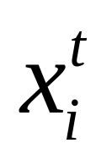
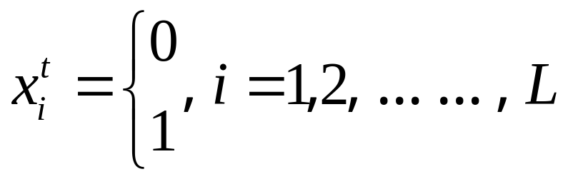
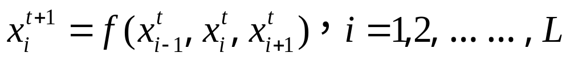
元胞自动机
格子的状态
每个格子有两种状态，且状态是随时间变化的。
将i格子在t时刻的状态记为 ，规定
状态的更新机制
采用周期边界

Slide 6
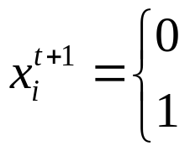
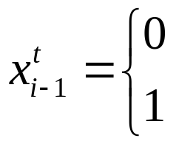
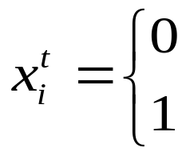
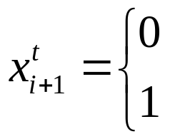
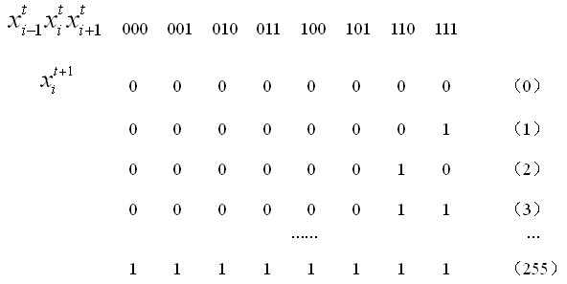
元胞自动机
规则的种类

Slide 7
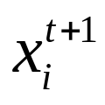
元胞自动机
例题：
规则：
演化过程：
 | 111 | 110 | 101 | 100 | 011 | 010 | 001 | 000
 | 0 | 1 | 0 | 1 | 1 | 0 | 1 | 0
t=0 | 0 | 0 | 1 | 0 | 1 | 1 | 0 | 1
t=1
1
1
0
0
1
1
0
1
t=2 | 0 | 1 | 1 | 1 | 1 | 1 | 0 | 1
… | … | … | … | … | … | … | … | …

Slide 8
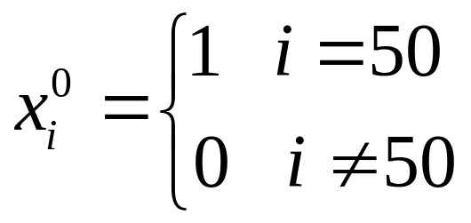
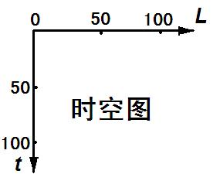
元胞自动机
时空图
L=100，初值取
用白色表示0状态，用黑色表示1状态。
对给定规则，演化100时间步，可得如下结构时空图

Slide 9
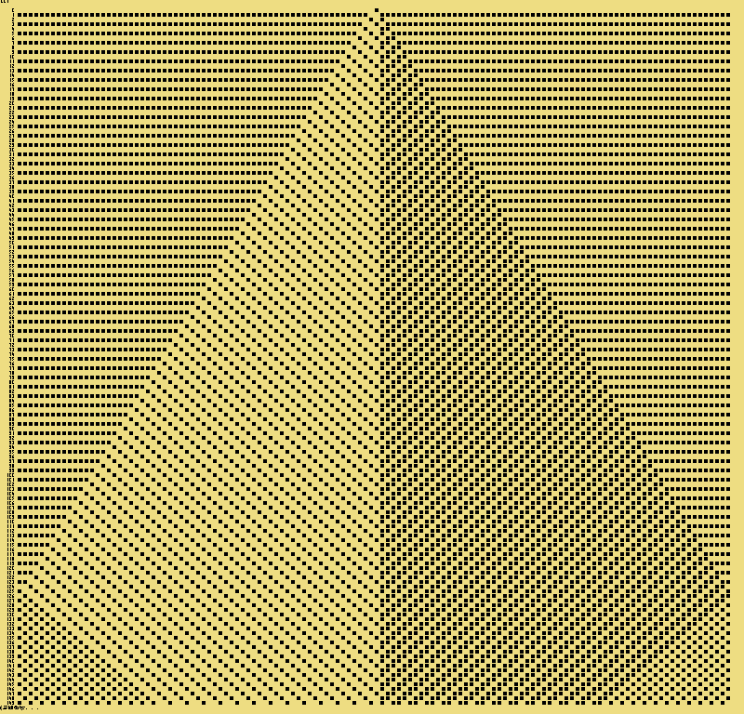
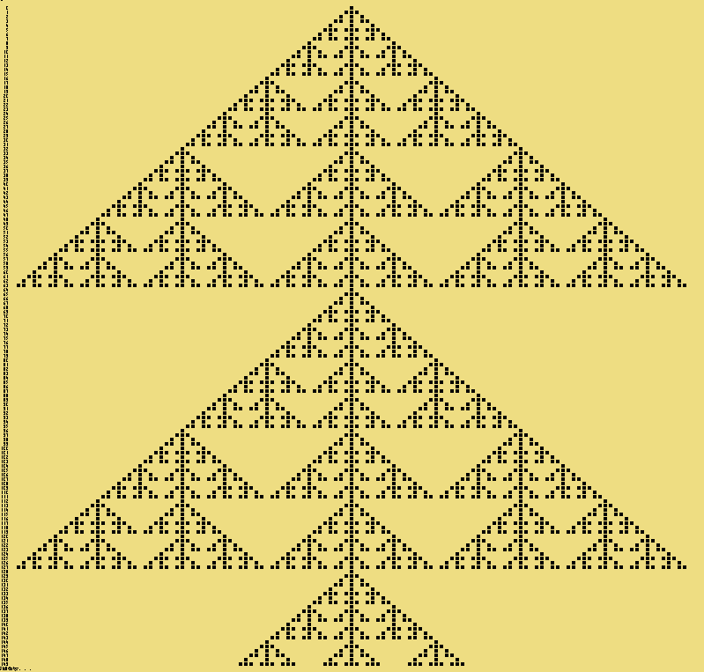
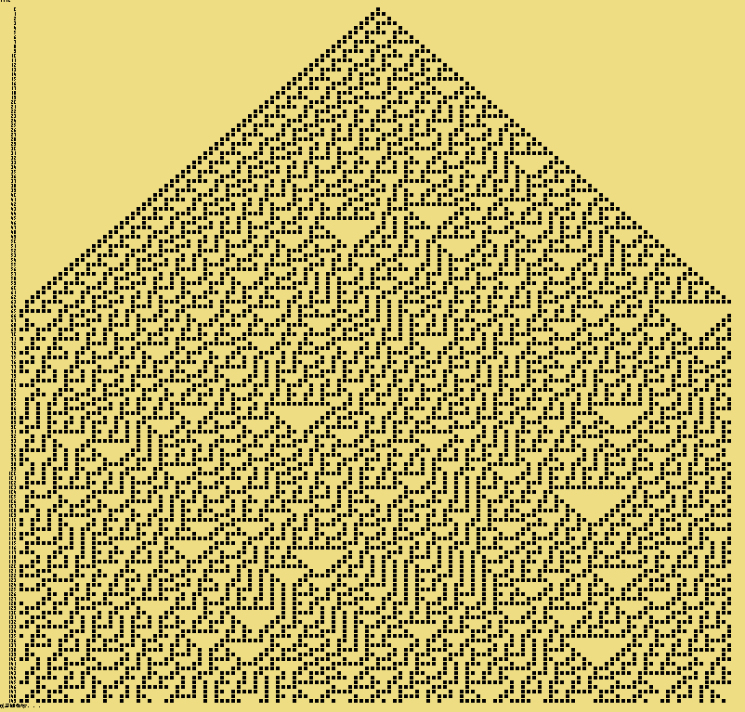
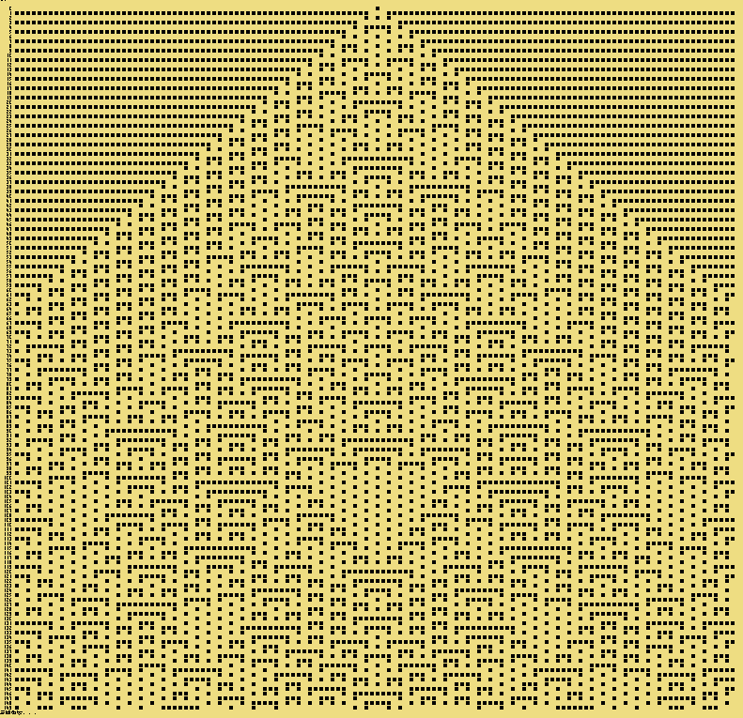
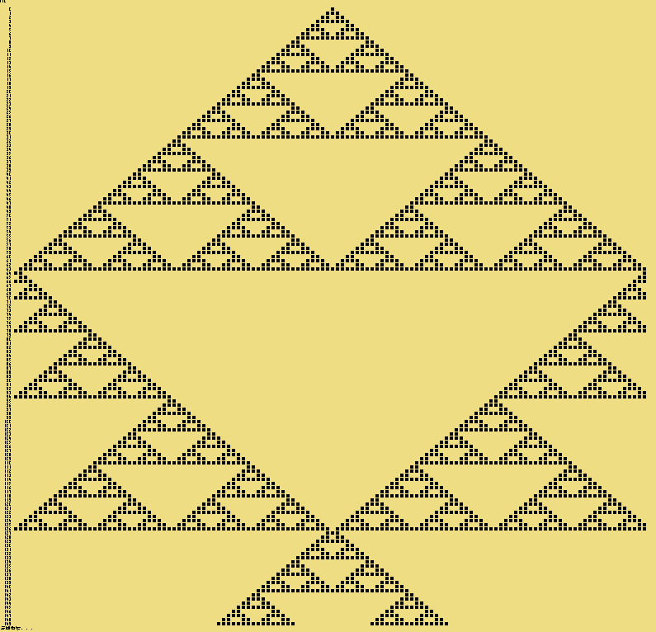
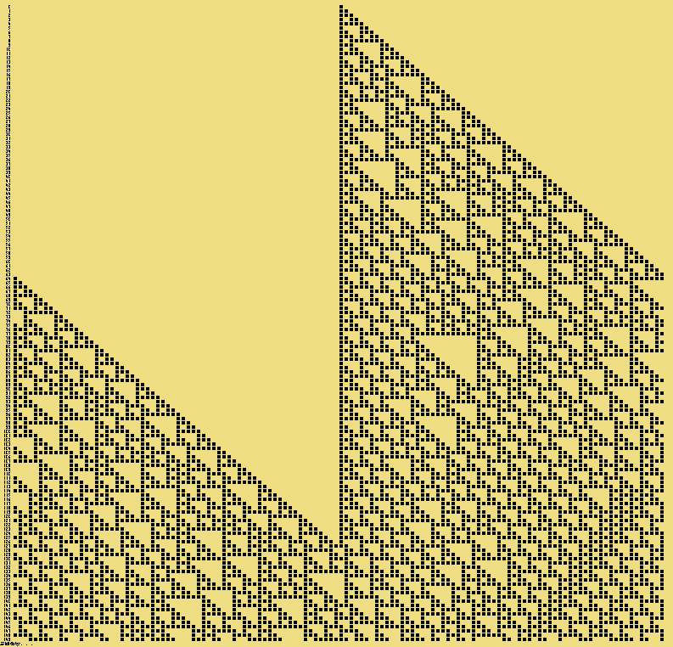
元胞自动机
时空图举例

Slide 10
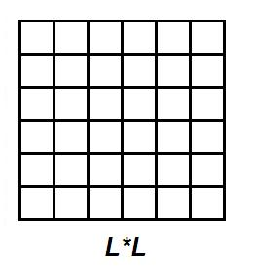
元胞自动机
2 二维元胞自动机
二维格子：将边长为L的正方形，每边L等份得到的L*L个格子。

Slide 11
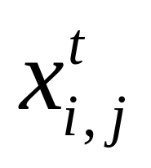
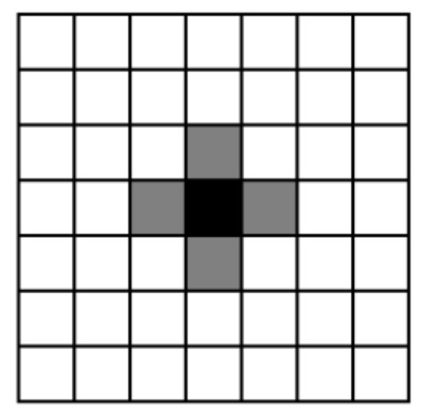
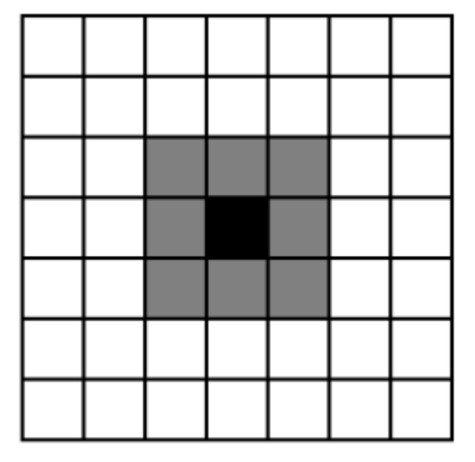
元胞自动机
格子状态：
将(i,j)格子在t时刻的状态记为
格子的邻居
Von Neumann 邻居 Moore邻居

Slide 12
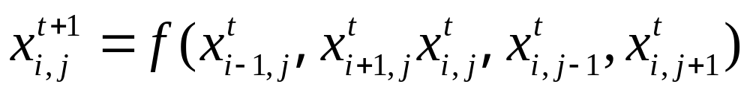
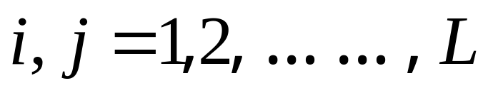
元胞自动机
状态更新机制：
其中
采用周期边界
注(i,j)格子状态的种类由具体问题确定

Slide 13
元胞自动机
3 元胞自动机方法
对每个格子，制定状态改变的局部规则。
采用同步更新的方法，进行状态更新。

Slide 14
蒙特卡洛方法
随机选定格子
对格子及其邻居制定状态改变的局部规则。
采用异步更新的方法，进行状态更新。
Monte-Carlo步与时间步
Monte-Carlo步：按局部规则完成的一次更新为一个Monte-Carlo步
时间步：对L*L格子，一般L*L个Monte-Carlo步为一个时间步

Slide 15
蒙特卡洛方法——案例
两种意见：A、B
所有个体站在一条线上
个体t+1时刻的意见取决于其邻居t时刻的意见
具体影响规则
 | A （B） | A （B）
A （B） | A （B） | A （B） | A （B）
 | A | B
B | A | B | A

Slide 16
思考
意见传播模型的元胞自动机规则？
尝试给出几种。

Slide 17
总结
在L*L格子上，规定每个格子的状态种类数
根据具体问题背景，通过制定局部规则，建立格子状态的更新机制，通过计算机模拟研究相应系统的演化规律。
局部规则可采用元胞自动机方法或蒙特卡洛方法。
元胞自动机方法通过局部规则改变一个格子的状态，且所有格子同步更新。
蒙特卡洛方法通过局部规则以随机确定格子的方法，改变该格子及其局部的状态。

Slide 18
应用
模拟交通流
模拟晶体生长
模拟肿瘤生长
模拟贝壳毛皮上由于色素沉积生成的花纹
模拟经济危机形成与爆发
模拟传染病、谣言等的传播、
……

Slide 19
实践课作业
任选一维元胞自动机的其中某个规则，写清规则，完成时空图。

